Slide 1
Es geht nicht darum, dem Leben mehr Tage zu geben, sondern den Tagen mehr Leben (Cicely Saunders).
Sigrun Deneke (Geschäftsführerin) Till Neumann (Leiter des Andreas-Hospizes)

Slide 2
Die mission:lebenshaus gGmbH
Gründung für den Aufbau eines stationären Hospizes
in 2010
als 100 %-ige Tochtergesellschaft des Verein für Innere Mission in Bremen
als gemeinnützige GmbH

Slide 3
Die Hospize der mission:lebenshaus gGmbH
2011 Friedel-Orth-Hospiz in Jever
2012 Laurentius Hospiz in Falkenburg
2014 Kinder- und Jugendhospiz Joshuas Engelreich in Wilhelmshaven
2018 Hospiz am Wattenmeer in Varel
2021 Andreas-Hospiz in Bremen (geplant)
2022 Haven Hospiz in Bremerhaven (geplant)

Slide 4
Weiteres in der mission:lebenshaus gGmbH
2015 hospiz:bildung
2017 Haus der Hospiz- und Palliativarbeit „Am Jadebusen“ gGmbH
2018 Palliative Care Team Wilhelmshaven/ Friesland gGmbH (PCT)

Slide 5
Unsere hospizliche Haltung
Tod als Teil des Lebens
Vier Dimensionen hospizlicher Arbeit: physisch, psychisch, sozial, spirituell
Der Gast steht im Mittelpunkt: Ärztliche und pflegerische Versorgung und Begleitung sowie komplementäre Betreuung
Unterstützung, Beratung und Begleitung der Zugehörigen, auch über den Tod des Gastes hinaus

Slide 6
Unsere Gäste im stationären Hospiz
Ab 17 Jahren
Lebensverkürzende Erkrankung mit einer voraussichtlichen Lebenszeit von wenigen Tagen, Wochen oder Monaten
Ärztliche Notwendigkeitsbescheinigung

Slide 7
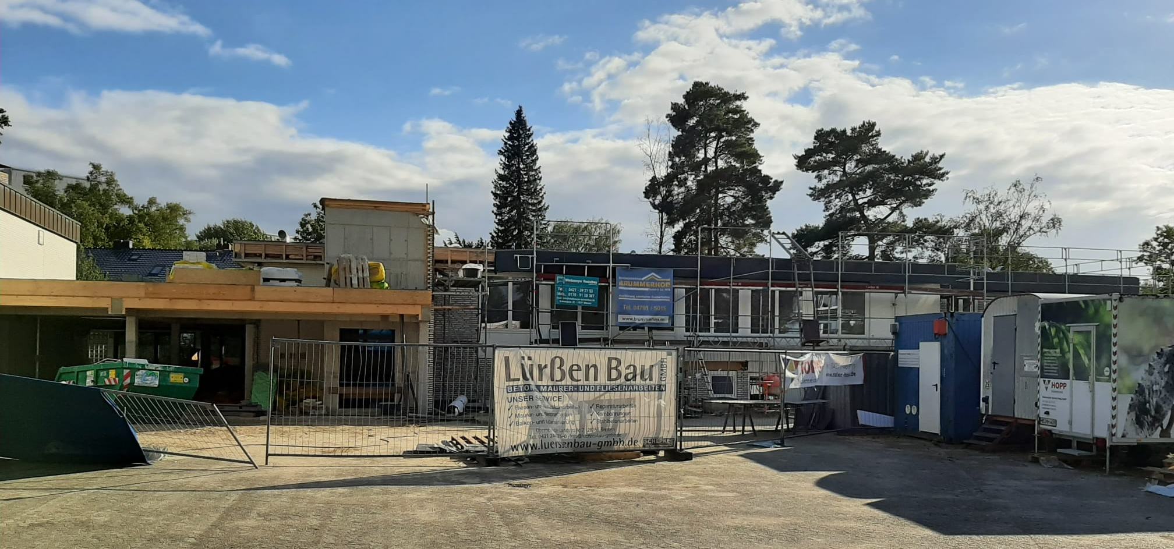
Baustellenfoto: Außenansicht

Slide 8
Das Andreas-Hospiz
Geplanter Start ab dem 12. November 2021
in Bremen Horn-Lehe
8 Gastzimmer, davon ein Familienappartement
1 Zugehörigenzimmer

Slide 9
Grundriss

Slide 10
Grundriss

Slide 11
Familienappartement

Slide 12
Außenanlage

Slide 13
Mitarbeiter*innen im Andreas-Hospiz
Leitung und Stellvertretung
Ärzte (niedergelassene Ärzte / SAPV-Team)
Pflegefachkräfte / Palliative-Care-Fachkräfte
Sozialpädagog*in
Verwaltungskraft
Hauswirtschafter*in
Haustechniker*in
Seelsorger*in
Ehrenamtliche Mitarbeiter*innen

Slide 14
Ehrenamtlich Mitarbeitende
Begleitung, Betreuung, Unterstützung bei der Wunscherfüllung, komplementäre Angebote
Erstqualifikation und Sensibilisierung vor Einsatz und laufende Fortbildungen
Hauptamtliche*r Ehrenamtskoordinator*in
Enge Zusammenarbeit von Haupt- und Ehrenamt

Slide 15
Kooperationen und Netzwerkarbeit
Haus- und Palliativ-Ärzte
Kliniken und Versorgungszentren
ambulante Hospizdienste
Spezialisierte ambulante Palliativversorgung (SAPV)
teilstationäre und stationäre Hospize
Behörden und Ämter
Verbände
Sanitätshäuser und Apotheken

Slide 16
Bedarfssätze
jährliche Verhandlungen mit Kostenträger
getrennte Verhandlungen je Hospiz
Nachweis der Ist-Kosten
Übernahme von 95% der anerkannten Gesamtkosten bei 80%-iger Auslastung

Slide 17
Fehlende Kostenübernahmen
5% des Bedarfssatzes als Eigenanteil
zusätzliche Fläche < 750 qm
Hospizarbeit, wie bspw. Abschiedstage, Trauercafé, 1:1-Betreuung, Zugehörigenzimmer, Soziale Beratung, Geschwisterkinder, Komplementäre Anwendungen)
Gemeinkosten, z.B. Fundraising, Öffentlichkeitsarbeit, Netzwerkarbeit, Buchhaltung, Personalmanagement, IT-Struktur

Slide 18
Unterstützungsmöglichkeiten
Förderverein: Freundeskreis Andreas-Hospiz e.V.
Netzwerkarbeit und Kontakte
Projektspenden
Geldspenden
Spenden
Geldspenden
Projektspenden
Wunschbaum im Hospiz
Nachlassspenden / Trauerspenden

Slide 19
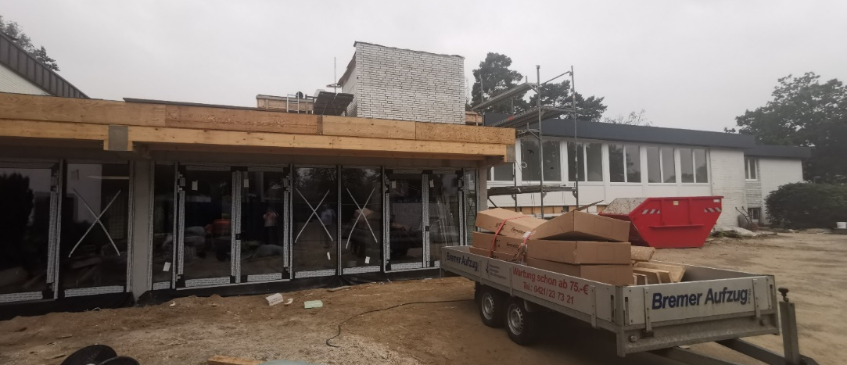
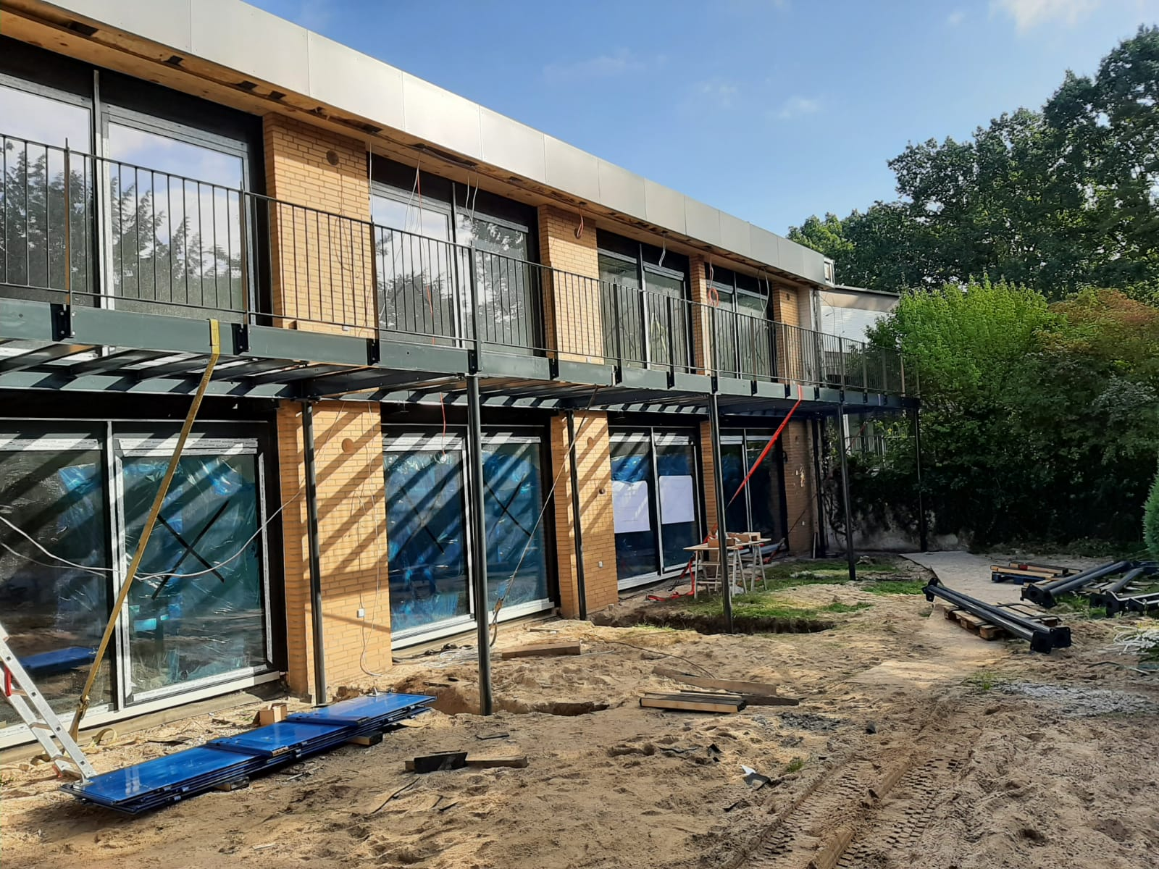
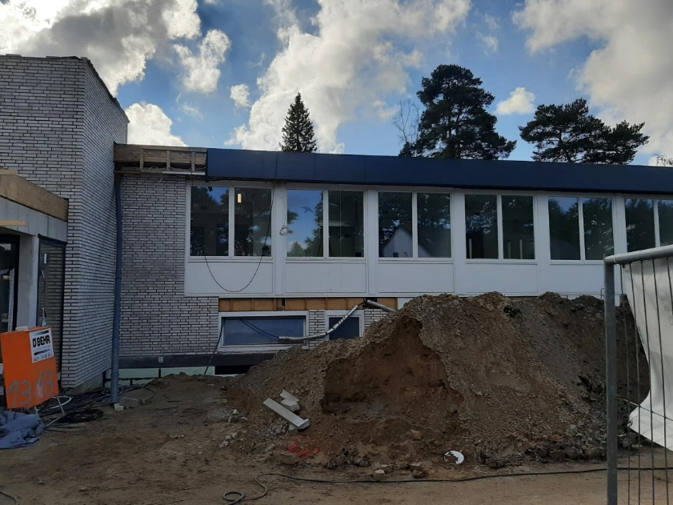
Baustellenfotos: Außenansicht

Slide 20
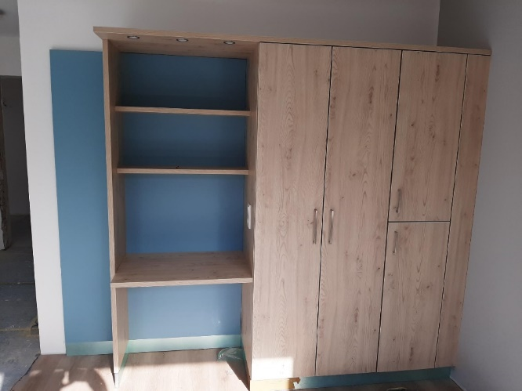
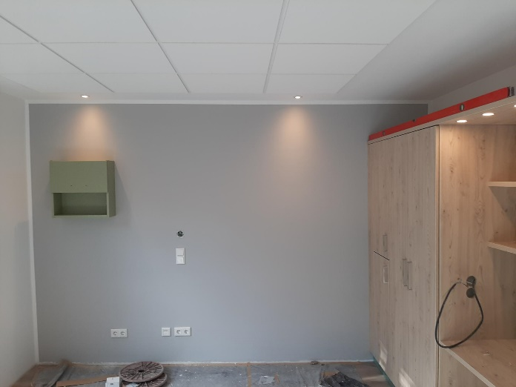
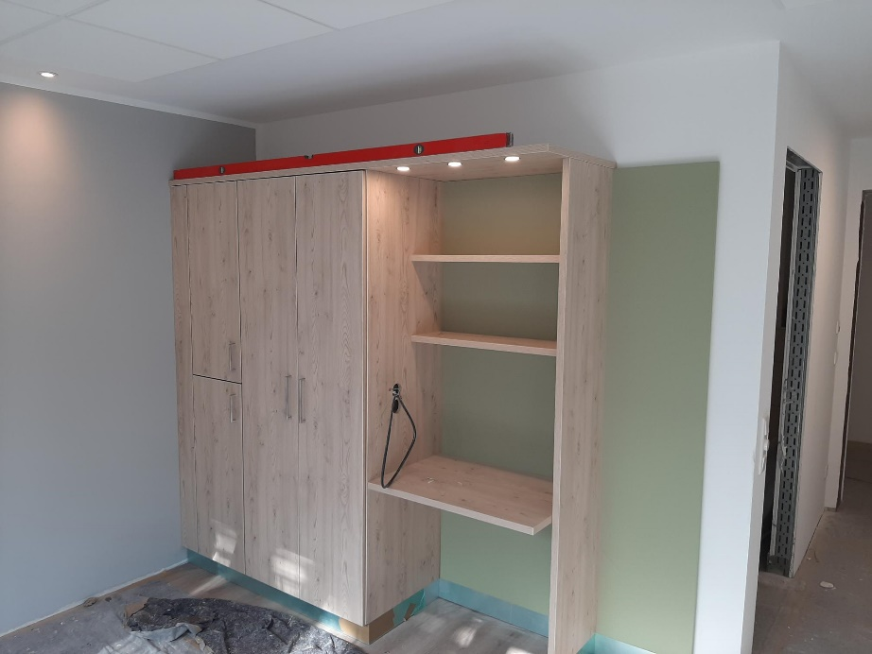
Baustellenfotos: Gastzimmer

Slide 21
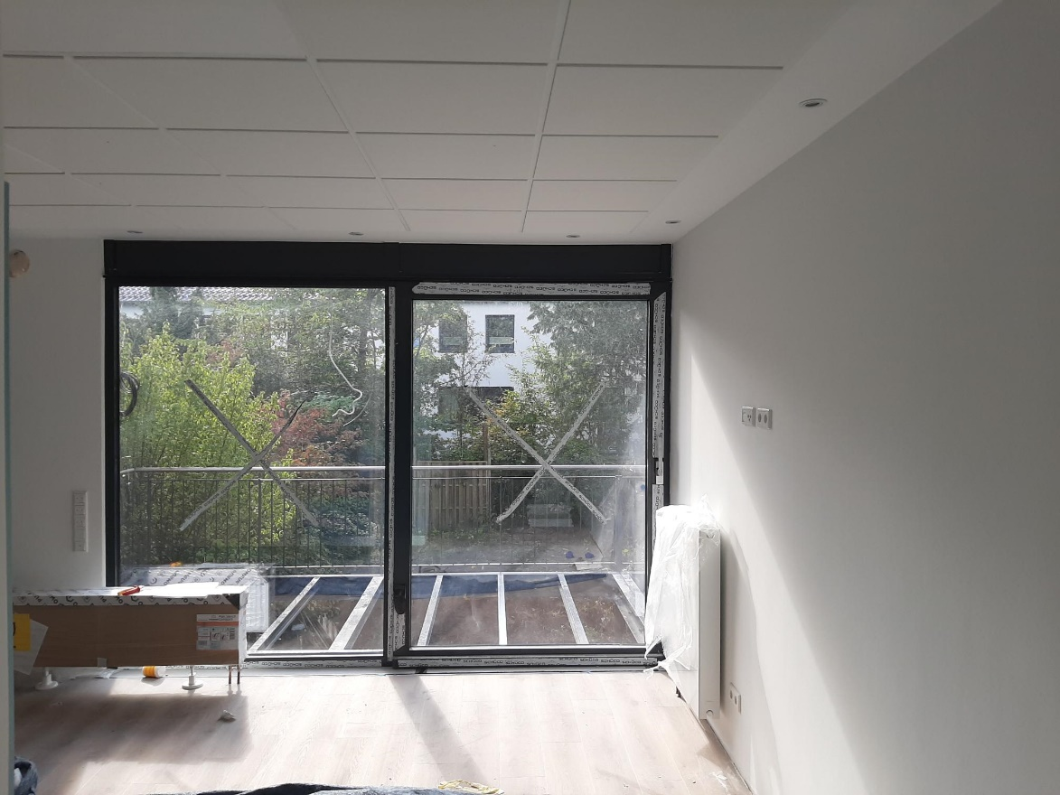
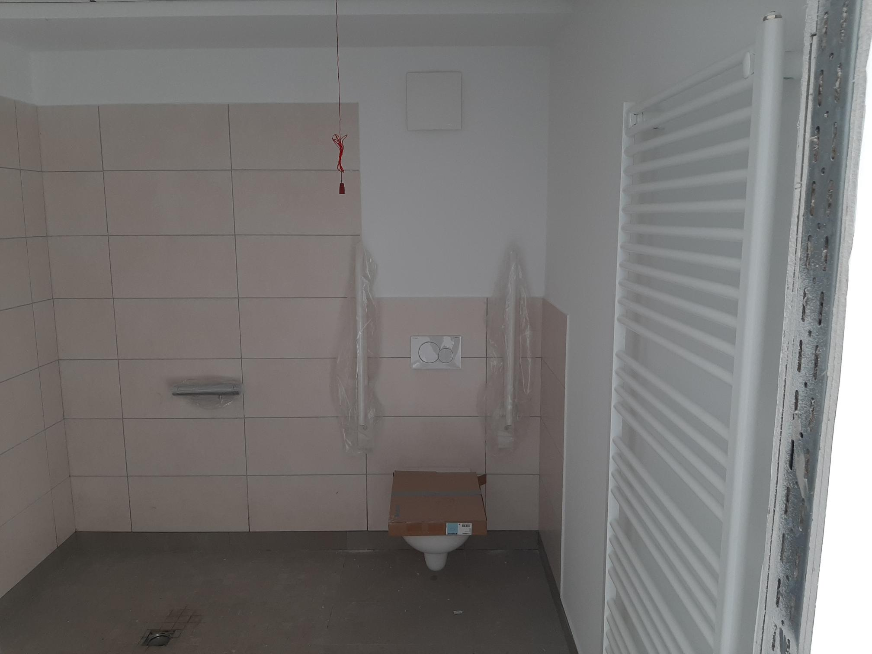
Baustellenfotos: Gastzimmer

Slide 22
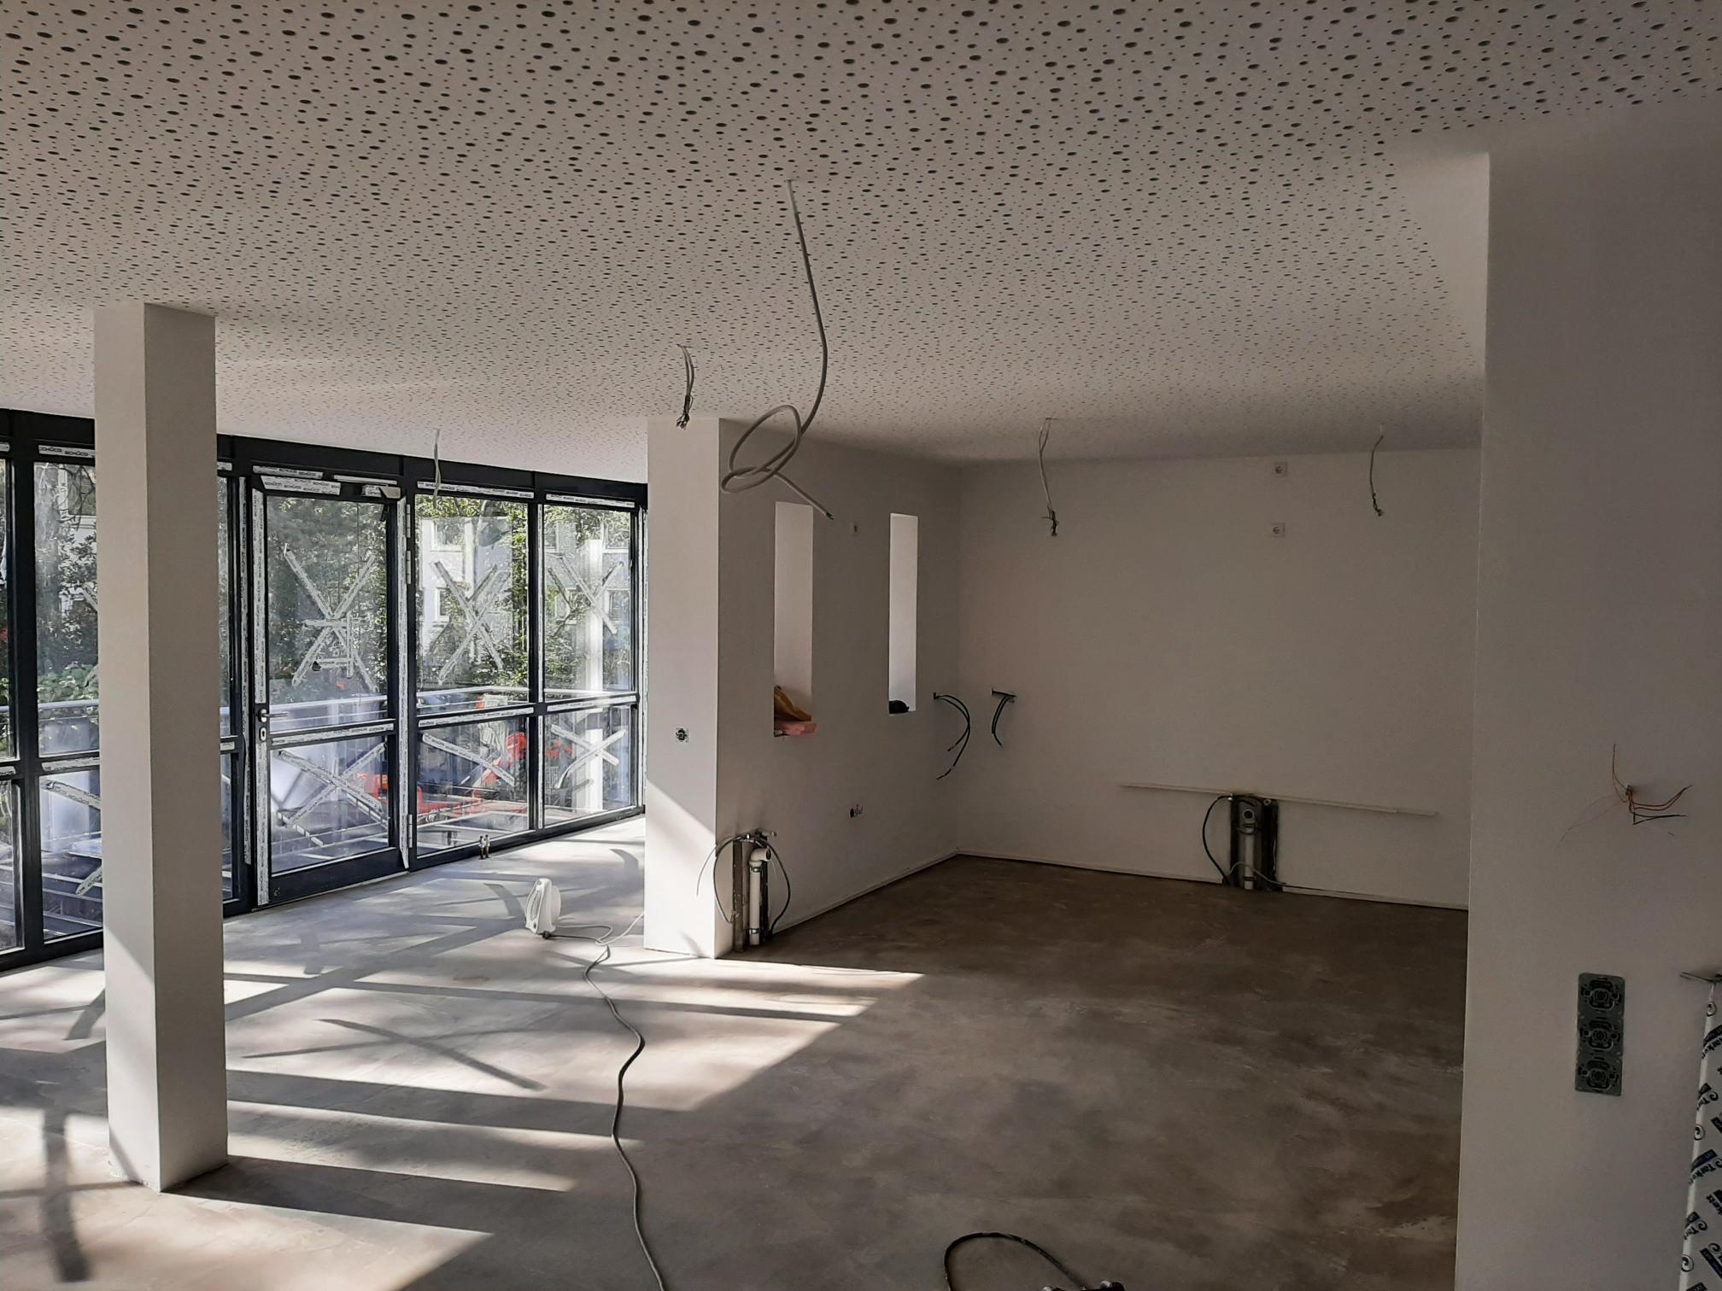
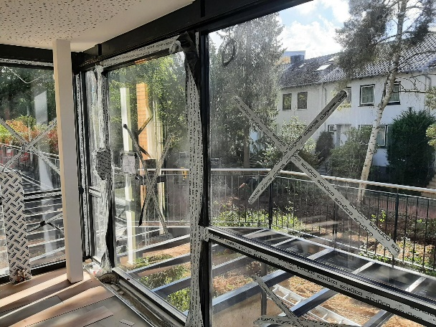
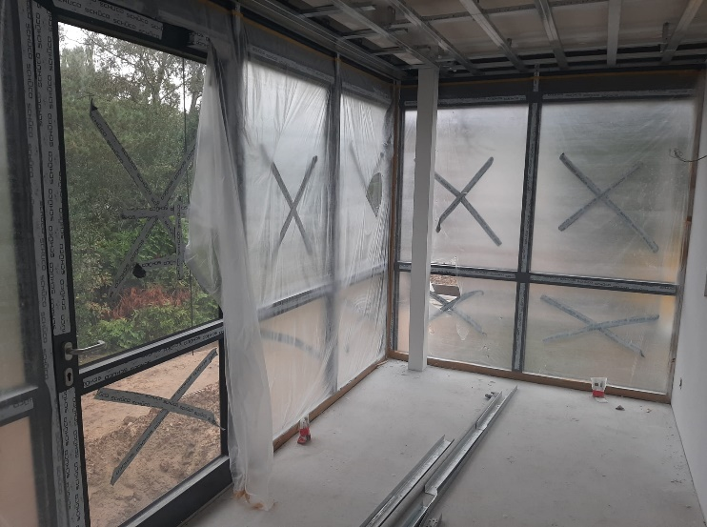
Baustellenfotos: Wohnküche

Slide 23
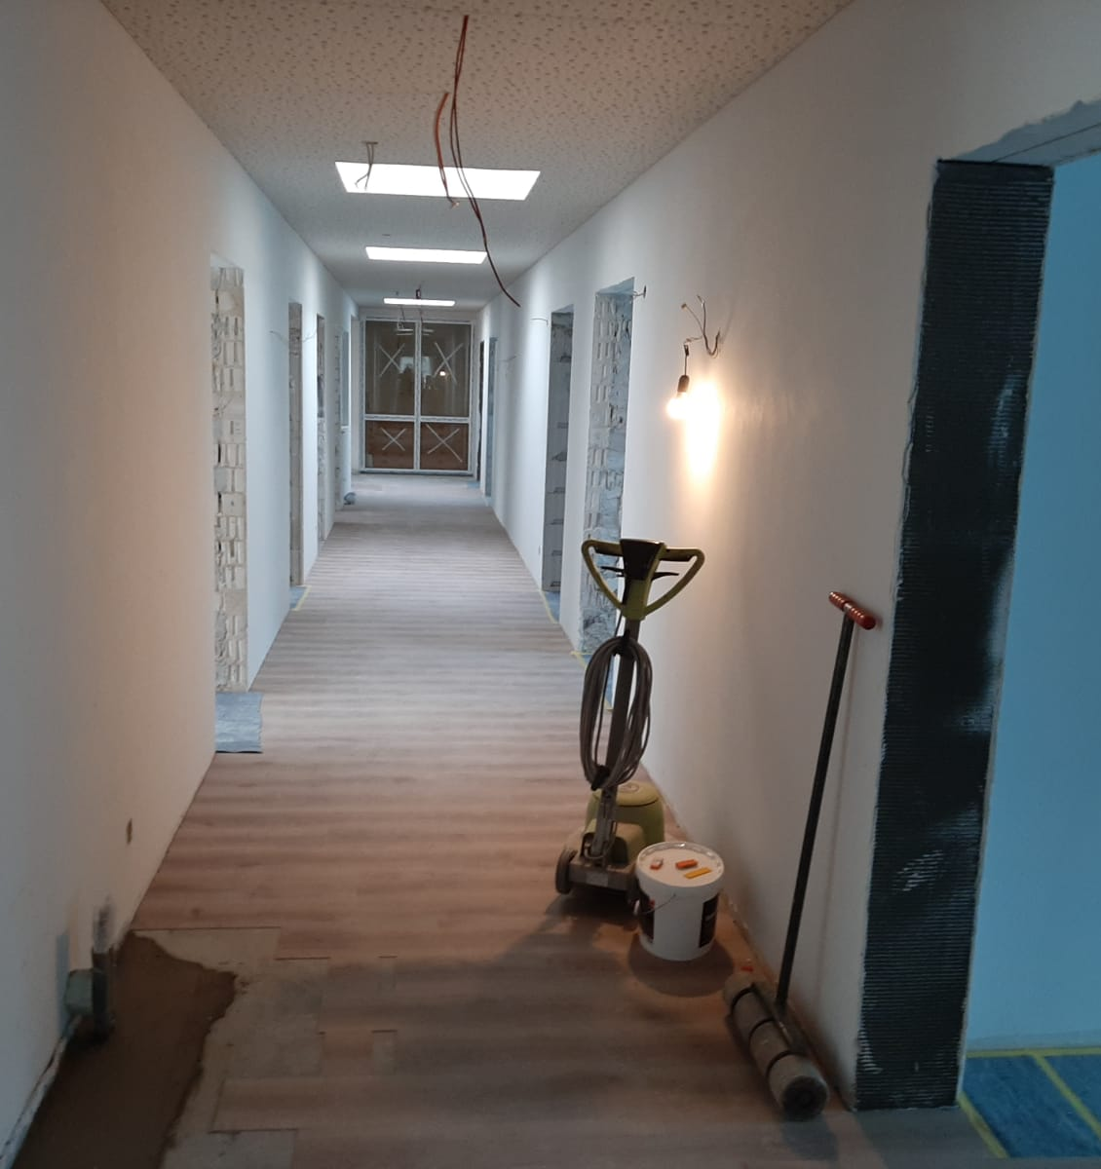
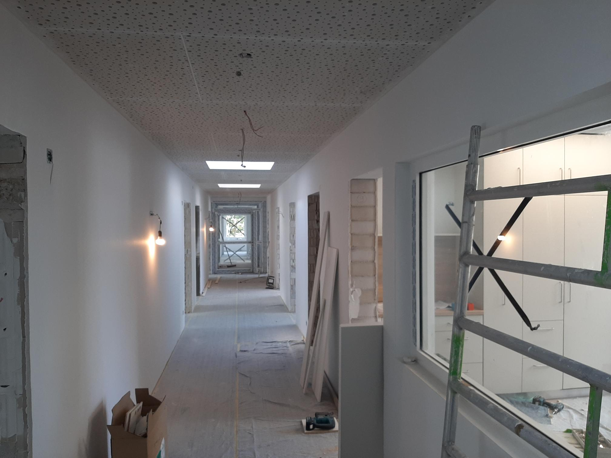
Baustellenfotos: Flur Ebene 1

Slide 24
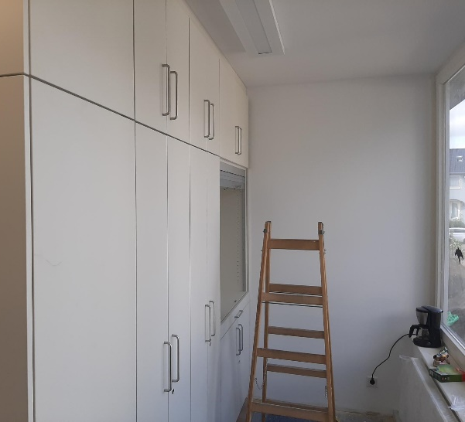
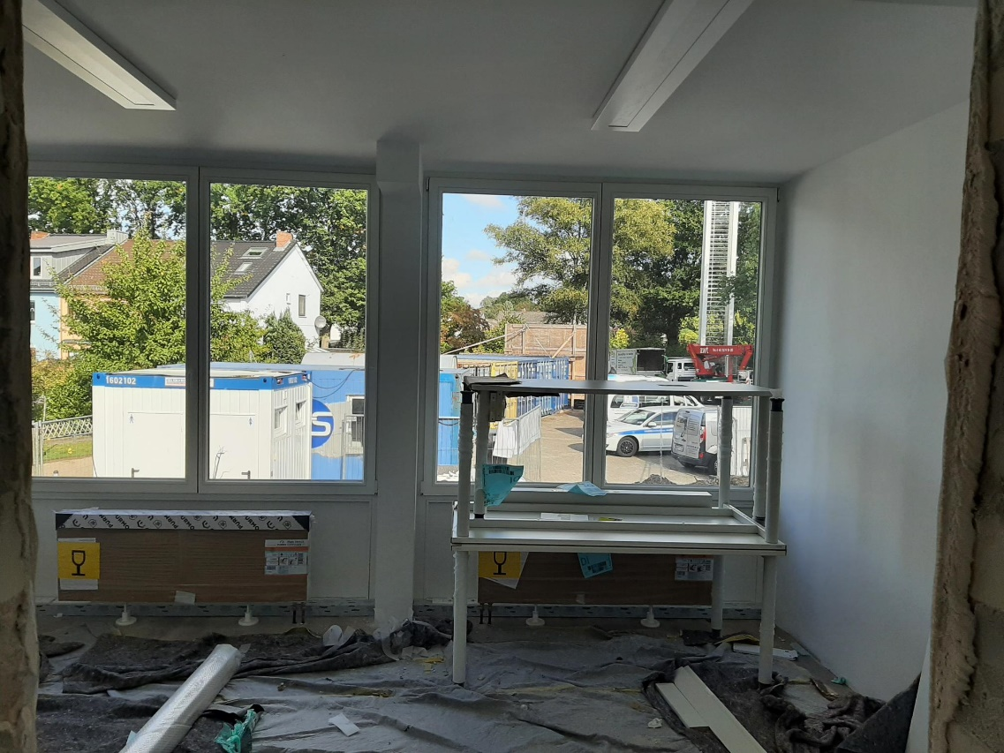
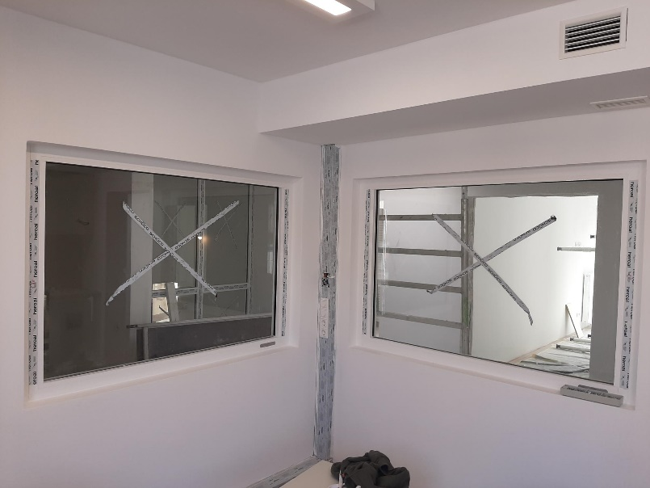
Baustellenfotos: Dienstzimmer / Büros

Slide 25
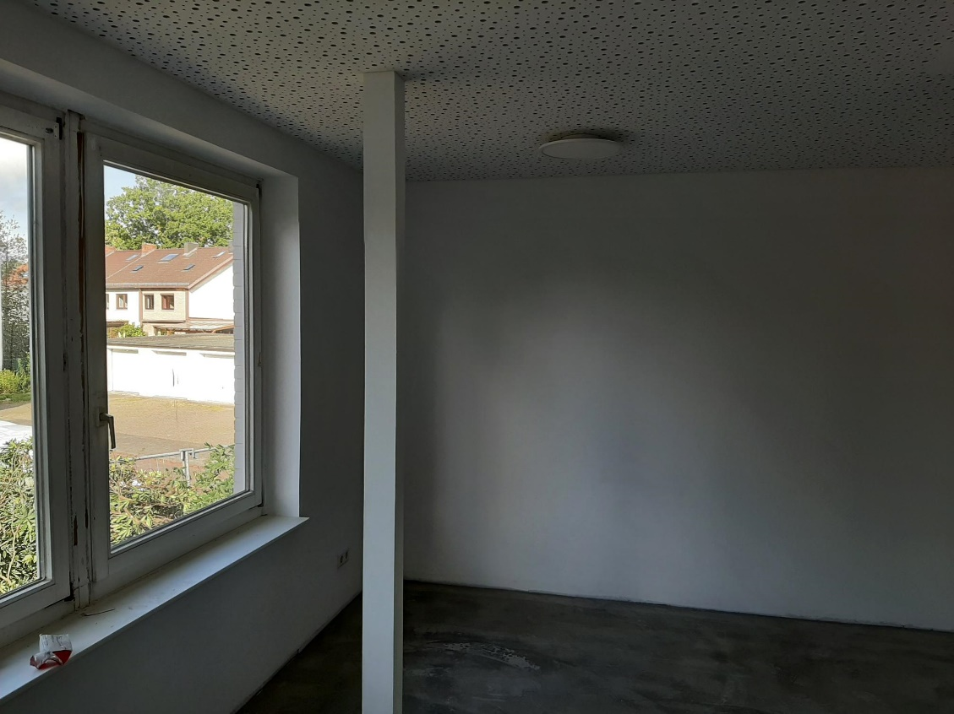
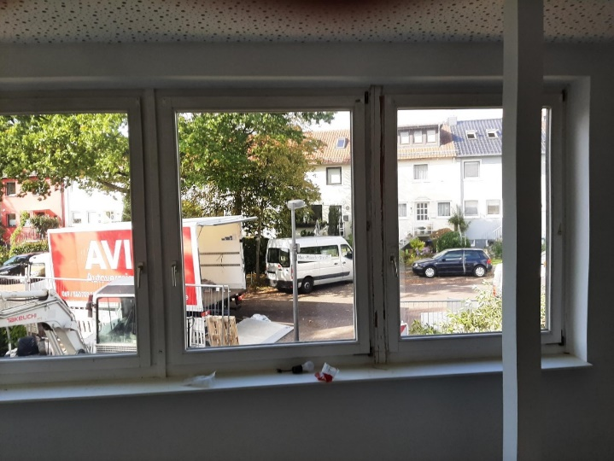
Baustellenfotos: Raum der Stille

Slide 26
Bemusterung: Innenausstattung

Slide 27
Vielen Dank für Ihr Interesse. Weitere Informationen erhalten Sie unter: www.mission-lebenshaus.de www.andreas-hospiz.de

